Slide 1
Mạng nơ ron học sâu
Chương 5
PGS.TS. Dương Tuấn Anh
10/2020

Slide 2
Nội dung
1. Mạng nơ ron nhân tạo
2. Học sâu
3. Mạng nơ ron DBN
4. Mạng nơ ron tích chập CNN
5. Những thư viện công cụ cho mạng nơ ron học sâu
6. Kết luận

Slide 3
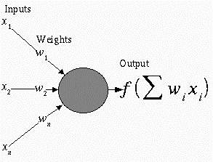
1. Mạng nơ ron nhân tạo
Một mạng nơ ron nhân tạo (artificial neural network – ANN) được cấu tạo từ các đơn vị xử lý được gọi là perceptron, được xây dựng theo nhiều kiểu khác nhau để hình thành một cấu trúc mạng.
Đơn vị xử lý
Một ANN bao gồm nhiều perceptron. Mỗi perceptron nhận dữ liệu đầu vào, xử lý đầu vào và cung cấp một giá trị đầu ra.
Đầu vào có thể là dữ liệu đầu vào thô hoặc là đầu ra của các perceptron khác. Đầu ra có thể là kết quả cuối cùng (thí dụ 1 có nghĩa là yes, 0 có nghĩa là no) hoặc là đầu vào cho những perceptron khác.
Hình 5.1. Một perceptron

Slide 4
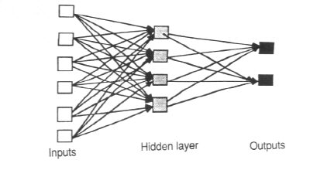
Mạng nơ ron
Mỗi mạng nơ ron ANN bao gồm nhiều perceptrons được tổ chức thành các tầng (layer). Một cấu trúc tiêu biểu của ANN được minh họa ở Hình 5.2.
ANN ở hình 5.2 gồm 3 tầng: nhập (input), trung gian (còn được gọi là tầng ẩn - hidden layer) và xuất (output).
Có thể có nhiều tầng ẩn ở giữa tầng nhập và tầng xuất.
Hình 5.2 Một mạng nơ ron

Slide 5
Những bài toán thích hợp cho mạng nơ ron
ANN phù hợp cho những bài toán mà dữ liệu huấn luyện có thể có nhiễu. ANN cũng có thể áp dụng được cho những bài toán mà dùng những biểu diễn ký hiệu.
Giải thuật lan truyền ngược (back-propagation - BP) là giải thuật thường được dùng để huấn luyện mạng nơ ron. Giải thuật này thích hợp cho những bài toán có những đặc điểm:
đầu vào là dữ liệu nhiều chiều, có thể là dữ liệu rời rạc hay dữ liệu liên tục (thí dụ: dữ liệu cảm biến)
đầu ra có thể là dữ liệu rời rạc hay dữ liệu liên tục
đầu ra có thể là một vector giá trị
dữ liệu có thể có nhiễu
có thể chấp nhận thời gian huấn luyện lâu
Định trị nhanh hàm xấp xỉ đã được huấn luyện.
Người dùng không cần hiểu về các trọng số của mạng
Thí dụ:
Nhận dạng giọng nói
Phân loại hình ảnh
Dự báo dữ liệu tài chánh

Slide 6
PERCEPTRON
Một perceptron nhận một vector giá trị số thực nhập vào, tính một tổ hợp tuyến tính của dữ liệu đầu vào và xuất
Giá trị 1 nếu kết quả lớn hơn một giá trị ngưỡng
Giá trị –1 nếu ngược lại.
Với các giá trị nhập x₁ đến x_{n}, giá trị xuất o(x₁, …, x_{n}) của perceptron là
o(x₁, …, x_{n}) = 1 nếu w₀ + w₁x₁ + … + w_{n}x_{n} > 0
-1 ngược lại
với w_{i} là một trọng số (weight) có giá trị số thực.
Chú ý: đại lượng (-w₀) là ngưỡng (threshold ) mà tổ hợp có trọng số của vector giá trị nhập w₁x₁ + … + w_{n}x_{n} phải lớn hơn để perceptron xuất ra giá trị 1.

Slide 7
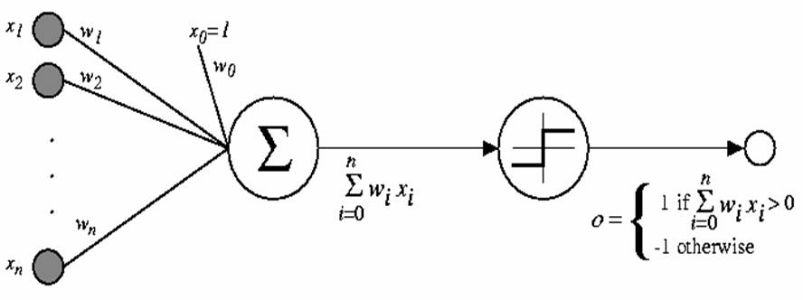
Hình 5.3. Một perceptron
Linear unit
Threshold unit

Slide 8
Để đơn giản lối ký hiệu, chúng ta hình dung có thêm một trị đầu vào có giá trị hằng số x₀ = 1, mà cho phép chúng ta viết lại bất đẳng thức trên thành
hoặc với dạng vector như sau
Để ngắn gọn, ta có thể viết hàm tính bởi perceptron như sau
Huấn luyện một perceptron liên quan đến việc chọn trị cho các trọng số w₀, w₁,…, w_{n}.
Trọng số w₀ còn được gọi là độ lệch (bias).

Slide 9
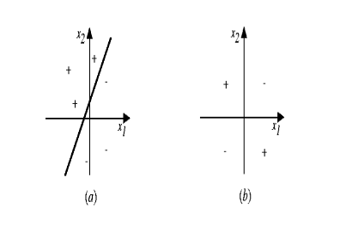

Khả năng biểu diễn của Perceptron
Ta có thể xem như một perceptron biểu diễn một mặt cong quyết định siêu phẳng (hyperplane decision surface ) trong một không gian các mẫu n-chiều. Perceptron xuất ra giá trị 1 cho những mẫu nằm phía bên này của siêu phẳng và xuất ra giá trị -1 cho những mẫu nằm phía bên kia của siêu, như trong Hình 5.4.a.
Phương trình của siêu phẳng quyết định là
Một số mẫu dương và âm không thể tách ra được bởi siêu phẳng. Những tập mẫu mà có thể tách ra được thì được gọi là những tập mẫu khả tách một cách tuyến tính (linearly separatable set of examples).
Hình 5.4. Mặt cong quyết định

Slide 10
Làm cách nào huấn luyện một perceptron
Mặc dù chúng ta quan tâm đến việc huấn luyện một mạng có nhiều perceptron kết nối với nhau, trước tiên chúng ta nên tìm hiểu làm thế nào để huấn luyện chỉ một perceptron.
Ở đây, huấn luyện là xác định một vector trọng số (weight vector) để cho perceptron xuất ra trị +1 hoặc –1 đúng đắn cho các mẫu huấn luyện.
Có tồn tại một số giải thuật giải quyết vấn đề huấn luyện này.

Slide 11
Mạng nơ ron nhiều tầng
Perceptron đơn lẻ chỉ có thể biểu diễn những mặt cong quyết định tuyến tính (linear decision surfaces). Ngược lại, mạng nơ ron nhiều tầng huấn luyện bằng giải thuật lan truyền ngược (backpropagation algorithm) có thể biểu diễn được những mặt cong quyết định phi tuyến (nonlinear decision surfaces).
Hình 5.5 minh họa một mạng nơ ron gồm 3 tầng: tầng nhập, tầng ẩn và tầng xuất.
Hình 5.5 Mạng nơ ron 3 tầng

Slide 12
Đơn vị ngưỡng khả đạo hàm
Loại đơn vị nào có thể đóng vai trò thành phần căn bản trong mạng nơ ron nhiều tầng ?
• Perceptron: không khả đạo hàm nên không thể áp dụng vào giải thuật suy giảm độ dốc (gradient descent)
Đơn vị tuyến tính (linear unit): mạng nơ ron nhiều tầng gồm những đơn vị tuyến tính chỉ tạo ra những hàm tuyến tính.
Đơn vị sigmoid (Sigmoid Unit): là hàm ngưỡng khả đạo hàm (differentable threshold function)

Slide 13
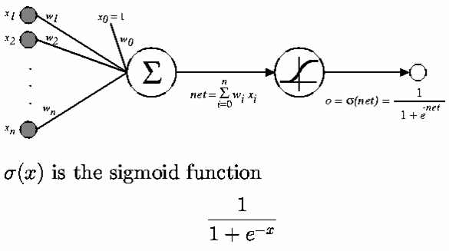
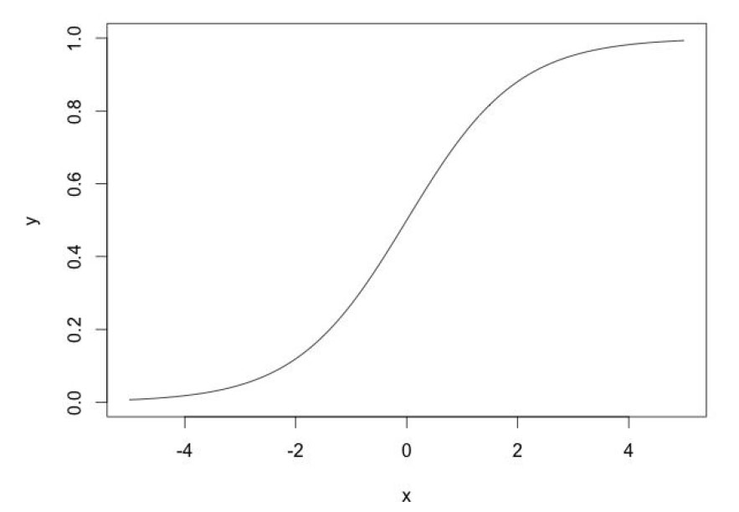
Hình 5.6. Đơn vị ngưỡng sigmoid .
Sigmoid threshold unit
(12)

Slide 14

Đơn vị sigmoid
Giống như perceptron, đơn vị sigmoid trước tiên tính tổ hợp tuyến tính của các giá trị đầu vào và áp dụng một hàm ngưỡng lên kết quả đó. Tuy nhiên trong trường hợp của đơn vị sigmoid, đầu ra của hàm ngưỡng là một hàm liên tục theo giá trị đầu vào của nó.
Hàm sigmoid σ(x) còn được gọi là hàm logistic .
Một đặc tính thú vị của hàm sigmoid:
• Đầu ra của hàm này trong tầm từ 0 đến 1, tăng dần một cách đơn điệu theo giá trị đầu vào.
Ta có thể áp dụng nguyên tắc suy giảm độ dốc để huấn luyện
• Một đơn vị sigmoid
• Mạng nhiều tầng kết nối nhiều đơn vị sigmoid ⇒ giải thuật Lan Truyền Ngược (Backpropagation)

Slide 15
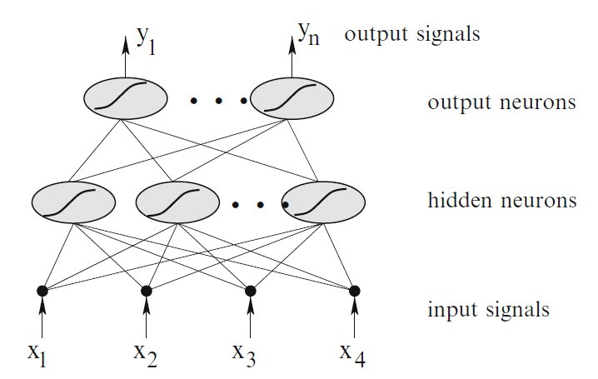
Hình 5.7 Mạng nơ ron sử dụng hàm sigmoid

Slide 16
Giải thuật Lan Truyền Ngược (BP)
Cho một mạng nơ ron nhiều tầng với một số lượng đơn vị và kết nối cố định, giải thuật Lan Truyền Ngược (BP) xác định các trọng số cho mạng nơ ron này. Giải thuật áp dụng nguyên tắc suy giảm độ dốc (gradient descent ) để cực tiểu hóa sai số bình phương giữa các giá trị đầu ra mà mạng xấp xỉ và giá trị đầu ra mong muốn.
Vì chúng ta xem xét mạng với nhiều đơn vị đầu ra thay vì một đơn vị đầu ra, nên công thức tính sai số bình phương sẽ như sau:
(13)
Với outputs là tập hợp các đơn vị đầu ra của mạng, t_{kd} và o_{kd} là giá trị đầu ra mong muốn và giá trị đầu ra mà mạng xấp xỉ ứng với đơn vị xuất thứ k và mẫu huấn luyện d. Hàm lỗi E_{d}(w) có đường biểu diễn như trong hình sau.

Slide 17
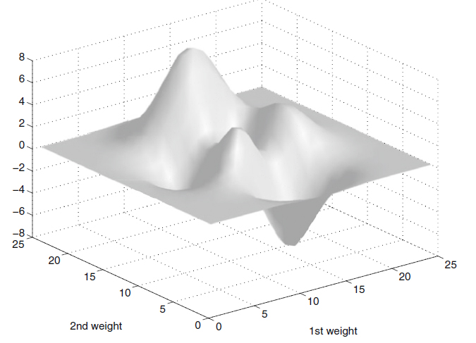
Mặt cong lỗi (Error Surface)
Hình 5.8 Mặt cong lỗi

Slide 18
Các thông số của mạng nơ ron
Mạng nơ ron nhân tạo ANN có các thông số sau cần phải xác định khi xây dựng mô hình ANN:
Số đơn vị đầu vào:
Số đơn vị đầu vào tương đương với số thuộc tính của mẫu được nhập vào.
Số đơn vị đầu ra:
Số đơn vị đầu ra là 1 đối với bài toán phân lớp hai lớp. Đối với bài toán phân lớp gồm k lớp sẽ cần k đơn vị đầu ra.
Số đơn vị tầng ẩn: Thông thường mạng ANN chỉ dùng một tầng ẩn là đủ. Số nơ ron của tầng ẩn là một thông số quan trọng phải xác định. Vài thí dụ của kiến trúc mạng đối với bài toán dự báo là 8-8-1, 6-6-1, và 5-5-1.
Ghi chú: Phương pháp của Ash để ước lượng số đơn vị tầng ẩn.

Slide 19
Các thông số của mạng nơ ron (tt.)
Có hai thông số liên quan đến giải thuật Lan Truyền Ngược BP:
Hệ số học: η (0< η < 1) cần phải được lựa chọn thích hợp. Nếu η có giá trị cao, quá trình huấn luyện của giải thuật BP có thể nhanh hơn nhưng giải thuật có thể bỏ qua những trọng số tối ưu.
Hệ số quán tính α (0 < α < 1) hệ số này được đưa vào để giữ cho giải thuật không bị rơi vào điểm cực tiểu cục bộ.
(Hai hệ số nêu trên không thay đổi trong quá trình làm việc của giải thuật BP).

Slide 20
Một số ứng dụng của mạng ANN
Nhận dạng khuôn mặt
Nhận dạng đối tượng
Nhận dạng chữ/số viết tay
Nhận dạng giọng nói
Truy xuất hình ảnh
Xử lý dữ liệu thuế để phát hiện gian lận thuế.
Phát hiện bất thường trong kiểm toán
Dự báo công ty có phá sản hay không.
Đánh giá tín dụng khách hàng
Duyệt cấp thẻ tín dụng và phát hiện gian lận khi sử dụng thẻ
Dự báo tài chính
Dự báo tiêu thụ năng lượng
Dự báo khí tượng thủy văn
Phát hiện xâm nhập mạng

Slide 21
Ưu khuyết điểm của mạng nơ ron
Ưu điểm:
hữu ích trong nhiều ứng dụng đa dạng
Có khả năng giải được những bài toán mới.
Vững chắc (mạng nơ ron có thể ứng phó với dữ liệu không đầy đủ)
Tốc độ xử lý nhanh
Linh hoạt và dễ bảo trì.
Khuyết điểm:
- Có tính hộp đen, không giải thích được kết quả.

Slide 22
2. Học Sâu (Deep Learning)
Học sâu là một họ những kỹ thuật học máy trong đó nhiều tầng (layer) của các chặng xử lý thông tin với kiến trúc phân cấp được tận dụng để học các đặc trưng (feature learning) và phân lớp mẫu.
Một mô hình kiến trúc sâu bao gồm nhiều tầng kết hợp các tác vụ phi tuyến (non-linear operation) tại các đơn vị xuất của nó.
Ý tưởng chính là có những đơn vị phát hiện đặc trưng (feature detector unit) tại mỗi tầng mà rút trích dần và tinh chế những đặc trưng tinh tế và bất biến từ những dữ liệu thô ban đầu.
Các tầng thấp rút trích những đặc trưng đơn giản và những đặc trưng này được nạp qua những tầng cao hơn để phát hiện những đặc trưng phức tạp hơn.
Ngược lại những mô hình không sâu (shallow models ), (thí dụ các mang nơ ron một tầng ẩn), chỉ gồm một ít tầng chủ yếu ánh xạ những đặc trưng ban đầu của dữ liệu nhập sang một không gian đặc trưng của ứng dụng cần xử lý.

Slide 23
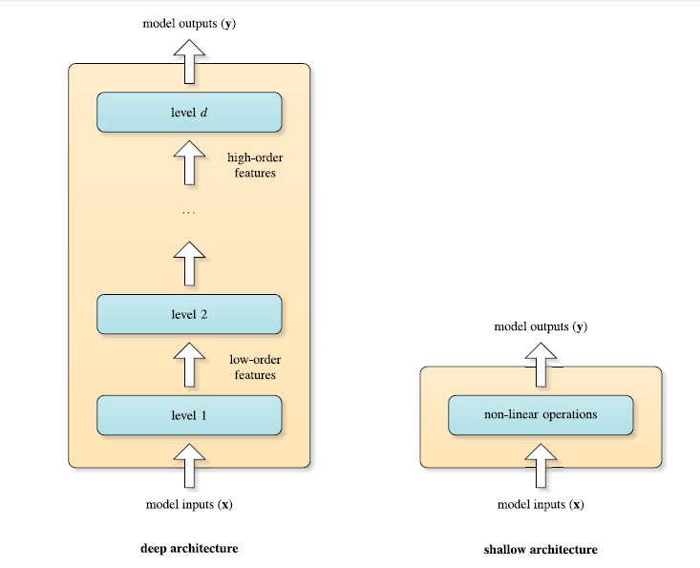
Hình 5.9 Minh họa những điểm khác biệt giữa mô hình sâu và mô hình không sâu.

Slide 24
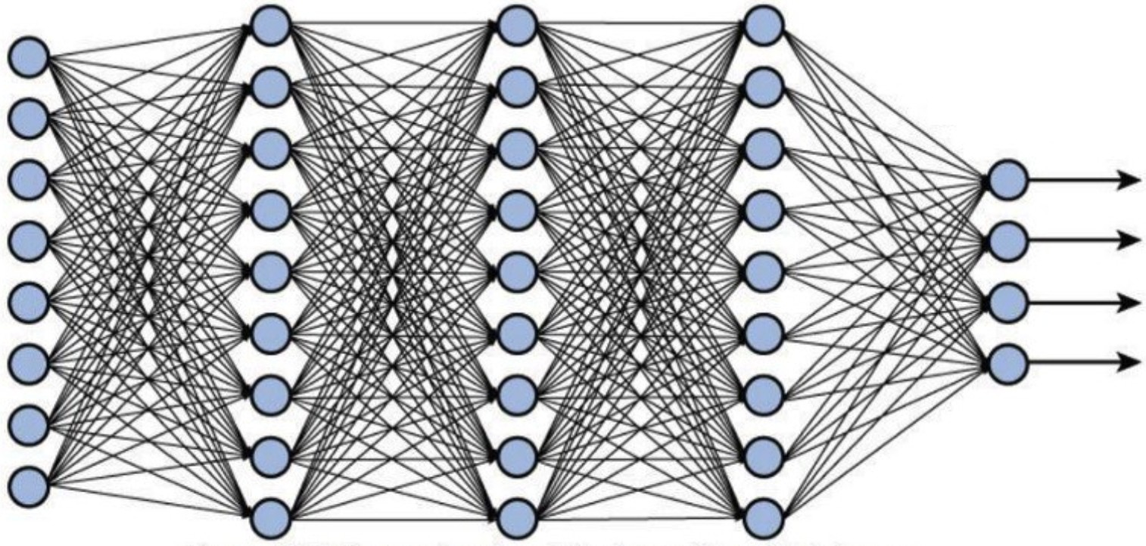
Mạng nơ ron học sâu
Hình 5.10 Mạng nơ ron học sâu (gồm 3 tầng ẩn)

Slide 25
Khi nào nên dùng mô hình học sâu?
Dữ liệu nhiều
Có thể tiếp cận và sử dụng năng lực xử lý mạnh của phần cứng
Thiếu tri thức của miền ứng dụng
Các bài toán phức tạp như
Thị giác máy tính (Computer vision)
Xử lý ảnh (Image processing)
Xử lý ngôn ngữ tự nhiên (Natural language processing)

Slide 26
Học sâu và mạng nơ ron học sâu
Các kiến trúc học sâu hữu hiệu gấp bội lần so với các kiến trúc không sâu.
Học sâu vận dụng các kỹ thuật từ các lãnh vực như mạng nơ ron (neural network), mô hình đồ thị (graphical modeling), toán tối ưu (optimization,) , nhận dạng mẫu ( pattern recognition ) và xử lý tín hiệu (signal processing).
Trong chương này chúng ta tập trung vào học sâu bằng mạng nơ ron thông qua hai loại mạng nơ ron học sâu:
Mạng nơ ron Deep Belief (Deep Belief Neural Network)
Mạng nơ ron tích chập (Convolutional Neural Network)
Bất cứ mạng nơ ron này có hai tầng ẩn trở lên là mạng nơ ron học sâu.

Slide 27
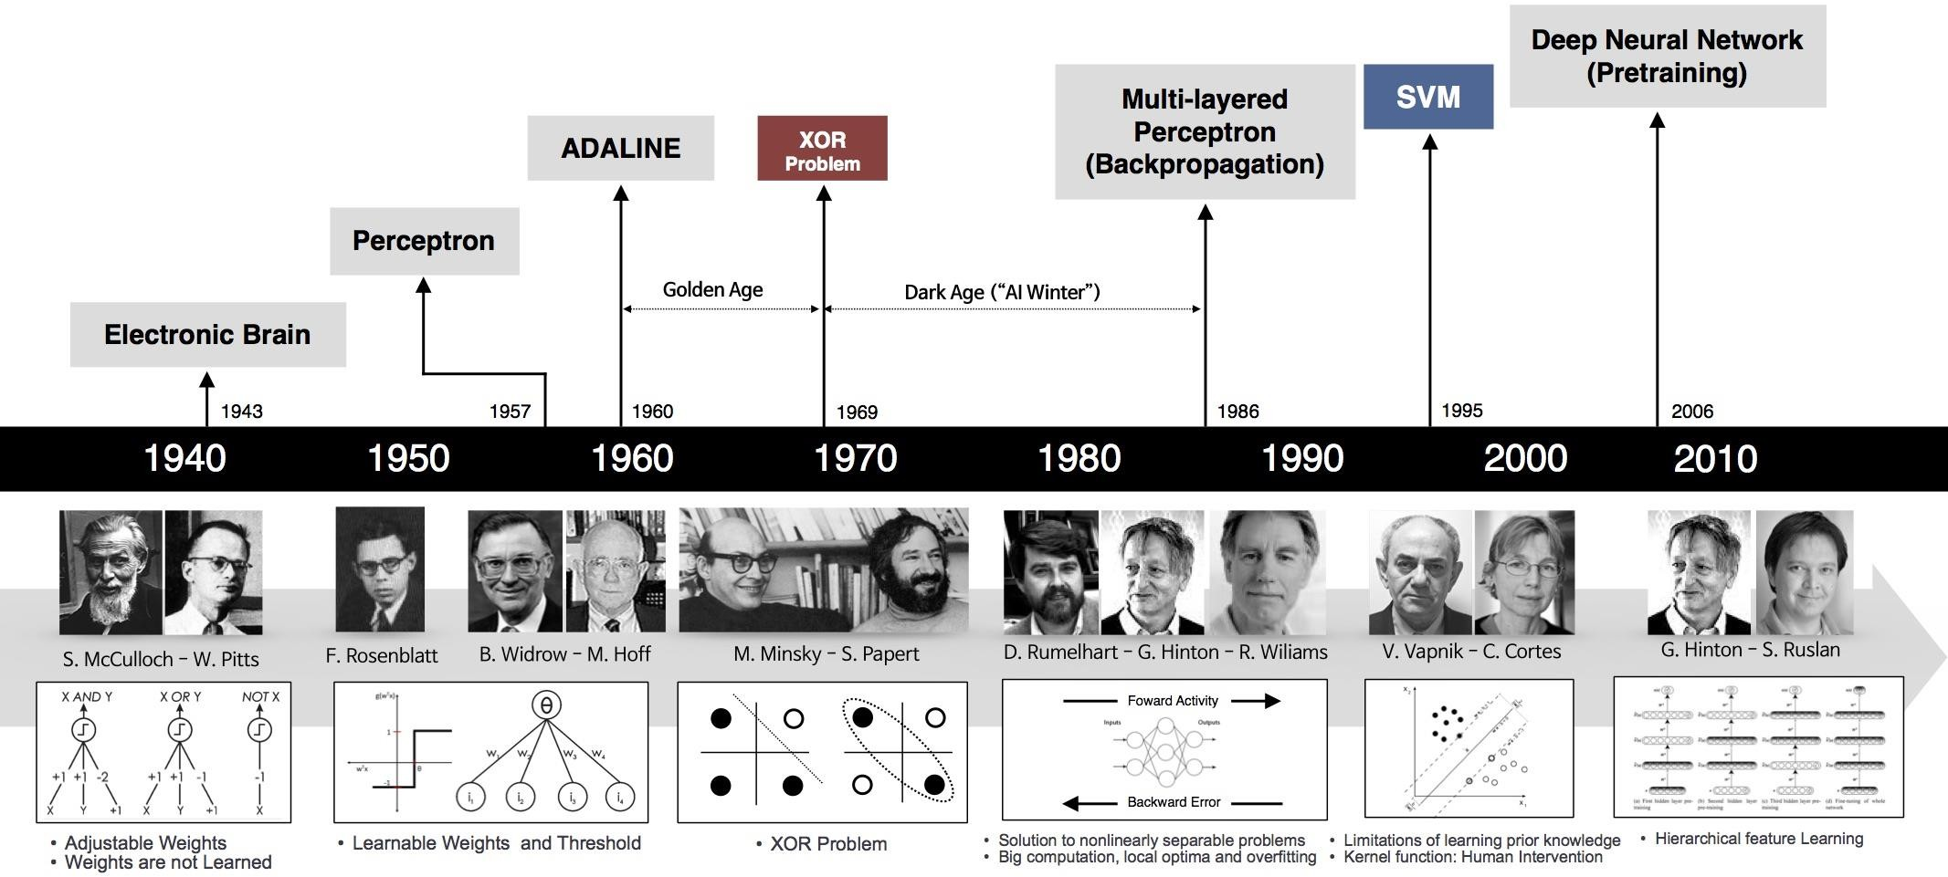
Lịch sử của deep learning

Slide 28
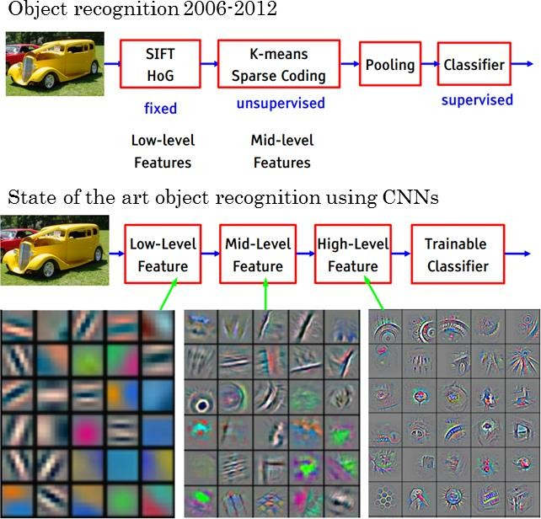
Tiến triển của xử lý ảnh
2010-11: sử dụng hand-craft feature và
các bộ phân lớp không sâu
2012-2016: ConvNets, được sử dụng như là feature learning
2012: AlexNet: thành công mở ra kỷ nguyên mới
2013: ZFNet: vài cải tiến trên AlexNet
2014:
VGGNet: sâu hơn, đơn giản hơn
InceptionNet: mạng trong mạng, sâu hơn
2015: ResNet: sâu hơn nữa, có cấu trúc giữ được thông tin ban đầu
2016: Ensembled networks
2017: Squeeze Network …

Slide 29
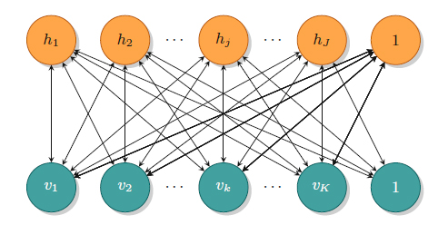
3. Mạng nơ ron học sâu Deep Belief
Mạng nơ ron học sâu DBN được hình thành bằng cách xếp chồng một số máy Boltzmann giới hạn (RBM).
RBM là một loại mạng nơ ron xác xuất gồm hai tầng kết nối với nhau: một tầng gồm các đơn vị nhị phân thấy được (v, mà các trạng thái là quan sát được) và một tầng gồm các đơn vị nhị phân ẩn (h, mà các trạng thái là không thể quan sát được).
Hình 5.11 Máy Boltzmann giới hạn

Slide 30
Máy Boltzmann Giới Hạn
Hình 5.11 mô tả cấu trúc của một mạng RBM gồm J đơn vị ẩn và K đơn vị thấy được. Các đơn vị này là đơn vị nhị phân, tức là h và v ∈ {0, 1}. Các đơn vị này độc lập một cách có điều kiện với các đơn vị khác.
Gọi v_{k} và h_{j} là trạng thái của đơn vị thấy được thứ k và đơn vị ẩn thứ j, và W_{kj} =W_{jk} là những trọng số hai chiều kết nối giữa các đơn vị v_{k} và h_{j}. Xác xuất trạng thái của các đơn vị này được cho như sau:
(1)

Slide 31
(2)
với c_{k} là độ lệch (bias) của đơn vị thấy được thứ k, b_{j} là độ lệch (bias) đơn vị ẩn thứ j và σ là hàm sigmoid.
Quá trình huấn luyện RBM dựa vào kỹ thuật lấy mẫu Gibbs (Gibbs sampling) mà được mô tả như sau. Một mẫu huấn luyện đầu tiên được đưa vào các đơn vị thấy được để sản sinh các trạng thái thấy được {v_{k}}. Sau đó, các trạng thái ẩn {h_{j}} được lấy mẫu dựa vào công thức (2). Lặp lại quá trình này một lần nữa các đơn vị thấy được và các đơn vị ẩn sẽ sinh ra các trạng thái mới cho v_{k} và h_{j}. Các trọng số W_{kj} sẽ được cập nhật với mức độ thay đổi được cho bởi công thức sau:
ΔW_{kj} = η(<v_{k}h_{j}> - <v_{k}’h_{j}’>) (3)
với 0< η < 1 là hệ số học, < > biểu diễn giá trị trung bình tính trên tập dữ liệu huấn luyện.

Slide 32
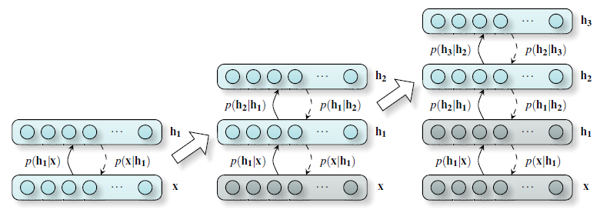
Kiến trúc mạng Deep Belief
Vì mạng DBN nhắm tới việc cực đại hóa xác xuất của dữ liệu huấn luyện, quá trình huấn luyện bắt đầu từ máy RBM ở tầng thấp mà tiếp nhận đầu vào của DBN, và tiến dần lên cấu trúc phân cấp cho đến khi máy RBM ở tầng cao nhất chứa các đầu ra của mạng DBN được huấn luyện.
Hình 5.12 Kiến trúc mạng Deep Belief
Hình 5.12 mô tả quá trình huấn luyện một mạng Deep Belief với một tầng nhập x, và ba tầng ẩn h₁, h₂, h₃.

Slide 33
Huấn luyện mạng nơ ron Deep Belief
Quá trình huấn luyện mạng DBN, còn được gọi là tiền huấn luyện (pre-training) là một quá trình học không giám sát, cho phép hệ thống học những hàm ánh xạ phi tuyến phức tạp một cách trực tiếp từ dữ liệu.
Để thực hiện sự phân lớp, một tầng bổ sung được thêm vào sau tầng ẩn cuối cùng. Tầng này cũng được nối vào tầng ẩn cuối cùng với những trọng số tương ứng.
Bằng cách đưa vào tầng bổ sung, toàn bộ mạng DBN được tinh chỉnh (fine-tuned) bằng một giải thuật Lan Truyền Ngược (Back-Propagation algorithm).
Mỗi tầng của mạng DBNN được huấn luyện một cách độc lập trong giai đoạn huấn luyện không giám sát. Có thể huấn luyện các tầng của một mạng DBN một cách đồng thời (với các thread trong lập trình đa luồng) trong giai đoạn huấn luyện không giám sát.
Trong giai đoạn huấn luyện có giám sát bằng giải thuật Lan Truyền Ngược, chỉ dữ liệu huấn luyện có gắn nhãn lớp mới được sử dụng.

Slide 34
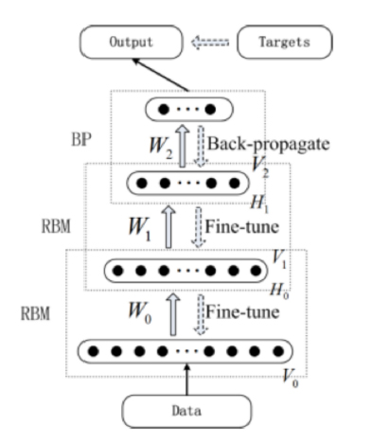
Hình 5.13 Huấn luyện mạng Deep Belief

Slide 35
Giải thuật Phân Kỳ Tương Phản (CD-k)
Giải thuật học không giám sát được dùng trong giai đoạn tiền huấn luyện mạng DBN là giải thuật Phân Kỳ Tương Phản (Contrastive Divergence-CD).
1. v⁽⁰⁾ := x /* x là vector đầu vào từ một tập dữ liệu huấn luyện
2. Tính các trạng thái nhị phân của các nút tầng ẩn, h⁽⁰⁾, dựa vào các trạng thái nhị phân của tầng thấy được v⁽⁰⁾
3. for n := 1 to k do
4. Tính trạng thái nhị phân được tái cấu tạo của các đơn vị tầng thấy được
v^{(n)}, dựa vào các trạng thái nhị phân của tầng ẩn h^{(n-1)}.
5. Tính các trạng thái nhị phân của các nút tầng ẩn,
h^{(n)}, dựa vào các trạng thái nhị phân của tầng thấy được v^{(n)} .
6. endfor
7. Cập nhật các trọng số và các độ lệch của mạng.

Slide 36
Các tham số của mạng nơ ron Deep Belief
DBN có các tham số sau:
Số tầng của mạng DBN
Số đơn vị của tầng nhập.
Số đơn vị trong mỗi tầng ẩn
Các hệ số học
Số lượt lặp khi huấn luyện các RBM
Các giá trị trọng số và các độ lệch ban đầu.
Các tham số tốt nhất có thể được xác định thông qua thực nghiệp hoặc bằng một giải thuật meta-heuristics.

Slide 37
4. Mạng nơ ron tích chập
Mạng nơ ron tích chập (convolutional neural network –CNN) là một họ mạng nơ ron đa tầng được thiết kế chuyên cho dữ liệu hai chiều như hình ảnh và video.
Mạng nơ ron CNN tận dụng cấu trúc không gian của hình ảnh.
Trong mạng nơ ron CNN, những bộ phận của hình ảnh (được gọi là các trường tiếp nhận cục bộ - (local receptive field) được coi như là những dữ liệu đầu vào của tầng thấp nhất trong cấu trúc phân cấp của mạng.
Thông tin được lan truyền qua các tầng khác nhau của mạng mà tại mỗi tầng sự sàng lọc số (digital filtering) được áp dụng để rút trích những đặc trưng tiềm ẩn từ dữ liệu quan sát.
Có hai loại tầng sau đây làm nên mạng nơ ron CNN:
Tầng tích chập (Convolution layer)
Tầng lấy mẫu giảm (Subsampling layer)

Slide 38
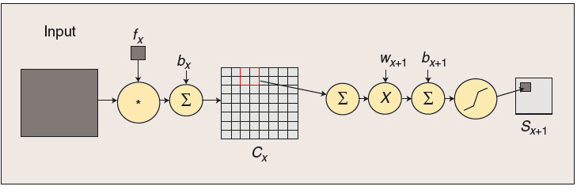
Hình 5.14 Minh họa mạng nơ ron tích chập
Quá trình tích chập p bao gồm việc tính tích chập dữ liệu đầu vào (hình ảnh) với một bộ lọc (filter) khả huấn luyện f_{x}, rồi thêm một độ lệch (bias) khả huấn luyện b_{x} để sinh ra tầng tích chập C_{x}.
Quá trình lấy mẫu giảm bao gồm lấy tổng một vùng lân cận, đánh trọng số bằng trị vô hướng w_{x+1}, thêm độ lệch khả huấn luyện b_{x+1} và truyền sang một hàm sigmoid để tạo ra một bản đồ đặc trưng nhỏ hơn S_{x+1}.

Slide 39
Tích chập và lấy mẫu giảm
Hình ảnh nhập vào được tích chập với một tập gồm N bộ lọc (filter) nhỏ mà có các hệ số hoặc là được huấn luyện hoặc là được xác định trước.
Tầng thứ nhất (thấp nhất) của mạng bao gồm những “bản đồ đặc trưng” (feature maps ) mà là kết quả của quá trình tích chập với một độ lệch thêm vào và một tác vụ nén hoặc chuẩn hóa các đặc trưng.
Giai đoạn đầu tiên này được tiếp theo bởi một giai đoạn lấy mẫu giảm (subsambling) (thí dụ, một phép tính trung bình 2×2) để thu giảm hơn nữa số chiều và đem lại một sự vững chắc đối với các phép tịnh tiến không gian (spatial shift).
Kế đến, một bản đồ đặc trưng được lấy mẫu giảm tiếp nhận một sự đánh trọng số và độ lệch khả huấn luyện để rồi truyền sang một hàm kích hoạt.

Slide 40
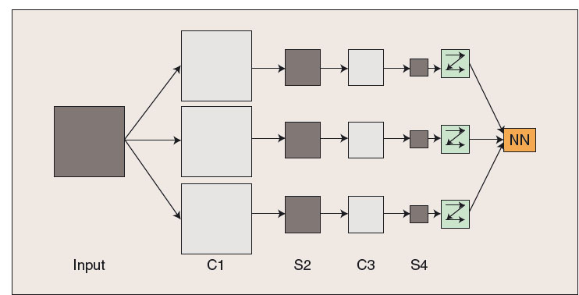
Những đầu ra này sẽ hình thành một bản đồ đặc trưng mới mà cũng sẽ được truyền sang một chuỗi khác gồm các khâu tích chập, lấy mẫu giảm và hàm kích hoạt.
Quá trình trên được lặp một số lần bất kỳ.
Hình. 5.15
Tầng lấy mẫu giảm (subsampling) còn được gọi là tầng gộp (pooling layer).

Slide 41
Thí dụ về mạng nơ ron tích chập
Trong Hình 5.15, hình ảnh nhập vào được tích chập với 3 bộ lọc (filter) và các độ lệch (bias) để tạp ra ba bản đồ đặc trưng (feature map) ở tầng C1.
Mỗi nhóm 4 pixel trong bản đồ đặc trưng được cộng, đánh trọng số và phối hợp với một độ lệch, rồi được truyền sang một hàm sigmoid để sinh ra ba bản đồ đặc trưng khác ở tầng S2.
Ba bản đồ đặc trưng ở tầng S2 lại được lọc để tạo ra tầng C3. Kế đến, cả hệ phân cấp tạo ra tầng S4 với cùng một cách như khi tạo ra tầng S2.
Sau cùng các giá trị pixel này được rasterize và biểu diễn thành một vector đơn để đưa sang một mạng nơ ron truyền thống để tạo đầu ra.

Slide 42
Tầng dày đặc (Dense layer)
Tại giai đoạn cuối cùng của quá trình, các trị đầu ra được truyền thẳng sang một mạng nơ ron truyền thẳng để tạo ra trị đầu ra cuối cùng của hệ thống (tầng này còn được gọi là tầng dày đặc).
Mối liên hệ mật thiết giữa các tầng và thông tin dạng không gian trong mạng CNN khiến cho những mạng này rất thích hợp với ứng dụng xử lý hình ảnh.
Tóm lại:
Các tầng lấy mẫu giảm (subsampling layer) có thể lấy mẫu hình ảnh theo kiểu nhỏ bớt (down-sample ) và giảm thiểu chi tiết.
Các tầng tích chập (Convolution layer) có thể phát hiện các đặc trưng tại bất kỳ phần nào của tấm ảnh.

Slide 43
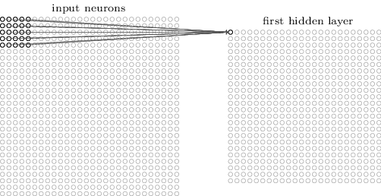
Trường tiếp nhận cục bộ (local receptive field)
Hình 5.16
Mỗi đơn vị neuron tại tầng ẩn đầu tiên được kết với một vùng nhỏ của các nơ ron đầu vào, thí dụ một vùng 5×5, tức là tương ứng với 25 pixel đầu vào.
Vùng như vậy trong hình ảnh đầu vào được gọi là trường tiếp nhận cục bộ (local receptive field.)
Rồi thì chúng ta sẽ trượt (stride) trường tiếp nhận cục bộ này xuyên qua toàn bộ hình ảnh.

Slide 44
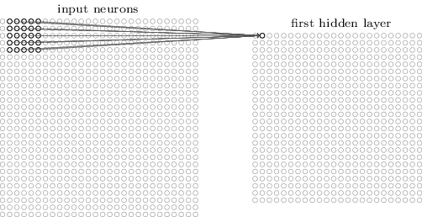
Hình 5.17
Ghi chú: Nếu chúng ta có một hình kích thước 28 ×28 và trường tiếp nhận cục bộ có kích thước 5 ×5, thì sẽ có tất cả 24 ×24 nơ ron ở tầng ẩn.
Chiều dài trượt (stride length) trong thí dụ này là 1. Trong thực tế, đôi khi chiều dài trượt lớn hơn 1.
Như vậy chiều dài trượt cũng là một siêu tham số của mạng CNN.

Slide 45
Độ lệch và trọng số dùng chung
Mỗi nơ ron tầng ẩn có một độ lệch và 5×5 trọng số để kết nối nó với trường tiếp nhận cục bộ tương ứng.
Chúng ta dùng cùng độ lệch và trọng số đối với mỗi nơ ron ở tầng ẩn.
Điều này có nghiã là tất cả các nơ ron trong tầng ẩn đầu tiên phát hiện cùng một đặc trưng ngay tại những vị trí khác nhau trên cùng một hình ảnh.
Những trọng số và độ lệch dùng chung được coi như làm thành một bộ lọc (filter).
Đôi khi chúng ta gọi một sự ánh xạ từ tầng nhập sang tầng ẩn như là một bản đồ đặc trưng (feature map).
Để nhận dạng hình ảnh chúng ta cần nhiều hơn một bản đồ đặc trưng. Do đó, một tầng tích chập đầy đủ bao gồm nhiều bản đồ đặc trưng khác nhau.

Slide 46
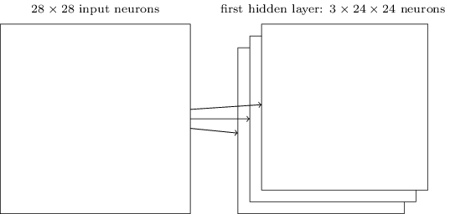
Hình 5.18: Ba bản đồ đặc trưng

Slide 47
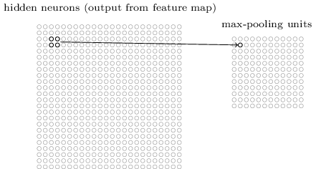
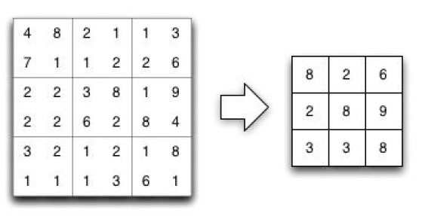
Tầng gộp (Pooling layer)
Một tầng gộp nhận mỗi bản đồ đặc trưng từ tầng tích chập và tạo thành một bản đồ đặc trưng cô đọng (condensed feature map).
Một thủ tục thông dụng để gộp (pooling) là gộp-cực đại (max-pooling)
Hình 5.19

Slide 48
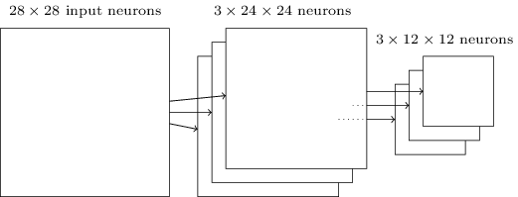
Tầng tích chập và tầng gộp cực đại có thể như trong hình sau:
Hình 5.20

Slide 49
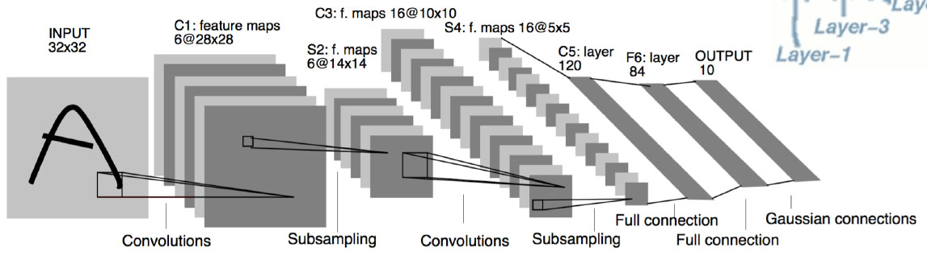
Mạng LeNET5
Hình 5.21: Kiến trúc mạng LeNET5 để nhận dạng chữ viết tay
Y. LeCun giới thiệu mạng LeNET-5, một loại đặc biệt của mạng nơ ron CNN. Mạng LeNET-5 chủ yếu được dùng để phân lớp ảnh đồ họa.

Slide 50
Vài đặc điểm của mạng LeNET5
LeNET5 dùng một kiến trúc rất thông dụng: đi sau mỗi tầng tích chập là tầng lấy mẫu giảm.
Số lượng của các bộ lọc giảm dần từ tầng nhập đến tầng xuất.
Tầng dày đặc cuối cùng thực hiện việc phân lớp. Tầng này sẽ có một đầu ra cho mỗi lớp.
Chúng ta có thể huấn luyện mạng LeNET5 bằng giải thuật kiểu Lan Truyền Ngược (backpropagation)

Slide 51
5. Các công cụ cho mạng nơ ron học sâu
Ghi chú: Ngoài DBN và CNN còn có nhiều mạng nơ ron học sâu nổi tiếng khác như mạng Autoencoder xếp chồng (Stacked Autoencoder), mạng Long Short Term Memory (LSTM).
Một trong những thách thức chính của mạng nơ ron học sâu là thời gian huấn luyện một mạng nơ ron học sâu. Chúng ta có thể chạy những giải thuật trong nhiều giờ, thậm chí nhiều ngày để làm cho mạng nơ ron khớp với tập dữ liệu.
Có sẵn nhiều công cụ cho mạng nơ ron học sâu:
Keras TensorFlow
Caffe Torch PyTorch
Theano (Python) [Theano có hỗ trợ GPU] http://deeplearning.net/software/theano/
Keras, Torch, Theano và TensorFlow có công cụ hỗ trợ cả DBN và CNN

Slide 52
GPU
GPU (graphical processing unit – đơn vị xử lý đồ họa) là một bộ phận của máy tính có nhiệm vụ hiển thị đồ họa.
Nhờ vào GPU mà các nhà nghiên cứu có thể giải quyết được một cách hữu hiệu bài toán huấn luyện mạng nơ ron truyền thẳng.
Các hệ thống đồ họa dùng cho các game điện tử hiện đại đòi hỏi phải có phần mạch chuyên dụng, mà được gọi là card đồ họa (video card ) hay GPU.
Ban đầu card đồ họa hay GPU là nhằm hướng đến việc xử lý đồ họa một cách hữu hiệu. Về sau, hiệu năng xử lý của một GPU không chỉ xử lý về đồ họa mà còn có thể xử lý những công tác tính toán toán học khẩn cấp như việc huấn luyện mạng nơ ron. Khi xử lý những công tác tính toán toán học phức tạp, GPU có khả năng xử lý song song.
Khi áp dụng vào các loại mạng nơ ron học sâu, GPU đã xử lý công tác tính toán cực kỳ tốt.

Slide 53
GPU (tt.)
GPU là sản phẩm nổi tiếng của tập đoàn NVIDIA.
Tuy nhiên, GPU với công dụng tổng quát thường khó dùng. Chương trình viết cho GPU phải sử dụng một ngôn ngữ lập trình cấp thấp là C99. Ngôn ngữ lập trình này tương tự như ngôn ngữ lập trình C thông thường. Tuy vậy, ở nhiều phương diện, C99 dùng cho GPU thường khó lập trình hơn ngôn ngữ C.
GPU có hai chuẩn ngôn ngữ lập trình cạnh tranh – CUDA và OpenCL

Slide 54
Tensorflow
Là thư viện mã nguồn mở cho Deep Learning, hỗ trợ bởi Google. Được viết bằng Python và C++.
Được cài sẵn rất nhiều kỹ thuật tính toán tối ưu, các thuật toán học máy.
Có rất nhiều pre-trained models cho Tensorflow
Framework tính toán hết sức hiệu quả
Có thể thực hiện tính toán trên GPU để tăng tốc độ
Hiện tại đã hỗ trợ gần như đầy đủ các nền tảng, kể cả Mobiles, Raspberry, Browsers (với tensorflow.js).
Các giao tiếp lập trình của TensorFlow có bao gồm những API dành cho Python và C++ và những sự phát triển dành cho Java, GO, R, Haskell thì đang tiến hành.
http://www.tensorflow.org/

Slide 55
Tensorflow
Với máy tính không có GPU của NVIDIA, Cài đặt bản TensorFlow được built cho CPUthông qua PIP:
> pip install tensorflow
Cài đặt bản dành cho GPU:
> pip install tensorflow-gpu
Kiểm tra cài đặt
Với tensorflow dành cho CPU:
> python
>> import tensorflow as tf
>> hello = tf.constant("Hello, Tensorflow")
>> sess = tf.Session()
>> print(sess.run(hello))
Nếu cài đặt thành công, kết quả được in ra:
Hello, Tensorflow

Slide 56
Tensorflow
Kiểm tra cài đặt
Với tensorflow dành cho GPU:
> python
>> import tensorflow as tf
>> sess = tf.Session(config=
tf.ConfigProto(log_device_placement=True)
)

Slide 57
Ưu khuyết điểm của TensorFlow
Ưu điểm:
Là phần mềm mã nguồn mở được ưa chuộng nhất cho học máy, tiến hóa nhanh và được hỗ trợ bởi Google.
Là thư viện tính toán số cho kiểu lập trình dataflow.
Làm việc hữu hiệu với những biểu thức tính toán có chứa các mảng nhiều chiều.
Làm việc được với CPU lẫn GPU.
Khuyết điểm:
Các API cấp thấp thì khó dùng trực tiếp để tạo ra các mô hình học máy.
Mỗi dòng (flow) tính toán thường được cấu tạo như một đồ thị tĩnh.

Slide 58
Keras
Keras là một thư viện viết bằng Python, có kết nối với các công cụ học máy khác như TensorFlow, CNTK và Theano.
Keras có thể làm việc với CPU lẫn GPU.
Keras được hiện thực bởi Francois Chollet dùng 4 nguyên tắc sau:
Gọn nhỏ và thân thiện với người dùng.
Có tính module. Các tầng của mạng nơ ron, các hàm đánh giá, các giải thuật tối ưu hóa, các phương án khởi tạo, các hàm truyền đều là những module đứng độc lập để có thể phối hợp tạo ra module mới.
Dễ mở rộng
Làm việc với Python
https://keras.io/

Slide 59
Ưu khuyết điểm của Keras
Ưu điểm:
Là phần mềm mã nguồn mở, tiến hóa nhanh, sử dụng những công cụ từ Google và Microsoft.
Là API được ưa chuộng cho học máy, có tư liệu hỗ trợ biên soạn tốt.
Cung cấp cách làm tiện lợi để định nghĩa các mô hình học máy lên trên các công cụ vốn có của TensorFlow, Theano, CNTK.
Khuyết điểm
Có tính module, đơn giản nhưng chưa được mềm dẻo, linh hoạt.
Chưa thể làm việc được 100% với môi trường nhiều GPU (Multi-GPU).

Slide 60
PyTorch
Là một thư viện dùng cho học máy được tăng tốc với GPU.
PyTorch được viết bằng Python, C và CUDA.
PyTorch được phát triển bởi Facebook.
PyTorch tích hợp với những thư viện tăng tốc nhờ phần cứng như Intel MKL và NVIDIA (cuDNN, NCCL).
Dùng PyTorch, có thể xây dựng mạng nơ ron học sâu với kiến trúc phức tạp.
PyTorch được sử dụng bởi cộng đồng học thuật và doanh nghiệp.
http://pytorch.org/

Slide 61
Ưu khuyết điểm của PyTorch
Ưu điểm:
Có đồ thị tính toán động
Hỗ trợ việc tính đạo hàm tự động cho Numby và SciPy.
Cho phép lập trình Python linh hoạt và mềm dẻo.
Hỗ trợ việc chuyển đổi các mô hình giữa CNTK, Caffer2, PyTorch, MXNet và các công cụ học sâu khác.
Khuyết điểm.
Chưa thể phát triển giải pháp trên mobile.

Slide 62
6. Tổng kết Deep Learning
Dễ dàng xây dựng được mô hình biểu diễn, tính toán
Mô hình đa dạng, có thể sử dụng trong nhiều bài toán khác nhau (phân lớp, phân cụm, phát hiện bất thường, phân tích chuỗi thời gian)
Sử dụng trong nhiều ứng dụng khác nhau: ảnh, văn bản, giọng nói …
Vấn đề hộp đen (blackbox): không giải thích được, không suy diễn được
Cần nhiều dữ liệu tính toán
Huấn luyện mô hình phức tạp
Tinh chỉnh siêu tham số là một vấn đề khó.

